Slide 1






Eficiência em Escala:
Como a Odebrecht digitalizou a contratação com Inovação Aberta
Arnaldo Cavalcanti Rafael Malfato da Cunha
REALIZAÇÃO:

Slide 2

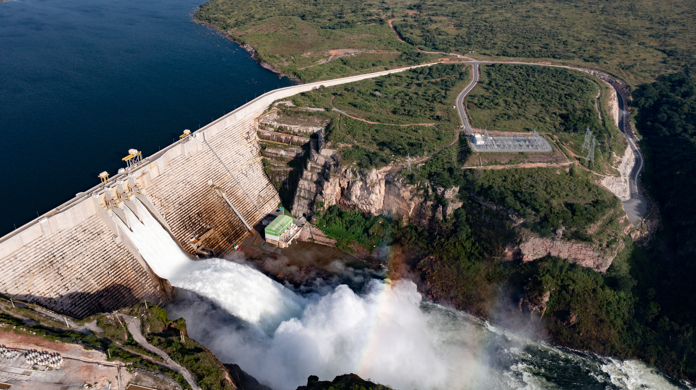

NOSSA HISTÓRIA
Fundada há 81 anos, a Odebrecht Engenharia & Construção é uma empresa do Grupo Novonor, com foco em infraestrutura pesada e montagem industrial, atuação e padrão de qualidade globais, atualmente servimos clientes em 11 países.
ENGENHARIA PARA
TRANSFORMAR
UHE Laúca

Slide 3



ATUAÇÃO HISTÓRICA
Reino Unido
Alemanha
Estados Unidos
Andorra
Em 46 anos de presença internacional, atuamos em
Portugal
China
México
Iraque
Cabo Verde
Kuwait
Cuba
Haiti
Líbia
Guatemala
República Dominicana
Emirados Árabes Unidos
38 PAÍSES
Panamá
Venezuela
Costa Rica
Gana
Djibuti
Colômbia
Guiana
Libéria
Guiné Equatorial
Equador
Malásia
com escritórios em 4 continentes
Peru
Brasil
Angola
Moçambique
Bolívia
Paraguai
Chile
Boutsuana
Uruguai
Nos últimos 5 anos, nossas entregas somaram aproximadamente USD 17 Bi
Argentina
África do Sul
Base: Junho/2020 – Junho/2025

Slide 4


ALTA TECNOLOGIA
PARA O DESENVOLVIMENTO
Com oito décadas de trajetória, a Odebrecht Engenharia & Construção diversificou suas áreas de atuação prestando serviços integrados de engenharia, fornecimento, construção e gerenciamento de obras civis, industriais e de tecnologias especiais, atendendo setores como:
Transporte
Energia
Empreendimentos imobiliários
Plantas industriais
Saneamento
Petróleo
Gás
Irrigação
Mineração
Por meio de sua prestação de serviços, gera oportunidades de emprego para as populações locais e contribui para o desenvolvimento sustentável de cada região..
Metrô do Rio de Janeiro

Slide 5




PRESENÇA
ODEBRECHT ENGENHARIA
E CONSTRUÇÃO NO MUNDO
Estados Unidos
Portugal
Operação em
México
12 PAÍSES
Panamá
Venezuela
Gana
Equador
Peru
Brasil
Angola
Presente na América do Sul, América Central e Caribe, América do Norte, África e Europa. Somos a maior exportadora da América Latina no setor de Engenharia e Construção
África do Sul
Argentina
Operações
Escritórios
Base: Junho/2025

Slide 6
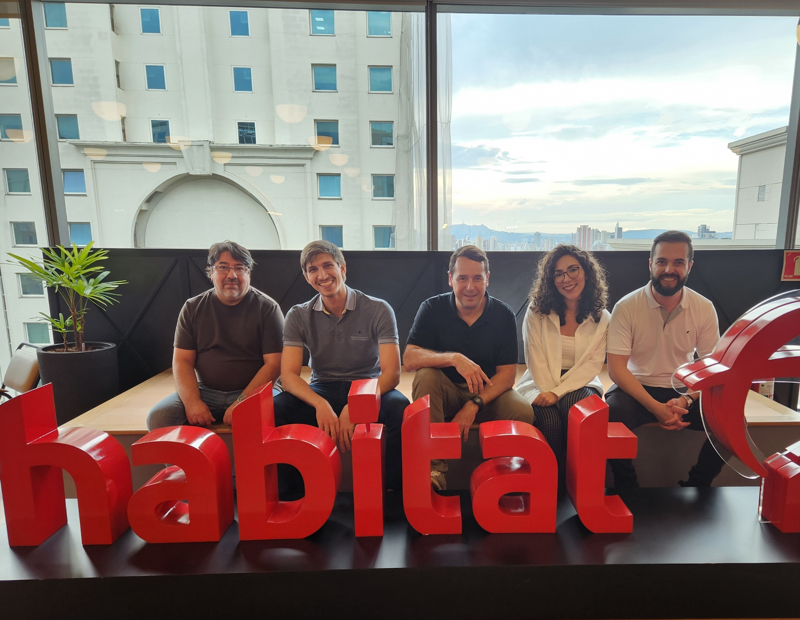
INOVAÇÃO NA ODEBRECHT
Em 2019, iniciou-se formalmente um programa corporativo de Inovação, para promover a cultura da inovação e fortalecer a imagem da Odebrecht como uma das empresas mais inovadoras do mercado.
Objetivos:
Diferenciar a empresa no mercado com vistas à conquista de novos contratos;
Otimização, incremento de produtividade e segurança nas obras;
Conectar a empresa ao ecossistema de Inovação;
Contribuir na formação de imagem da Companhia como uma empresa inovadora.

Slide 7
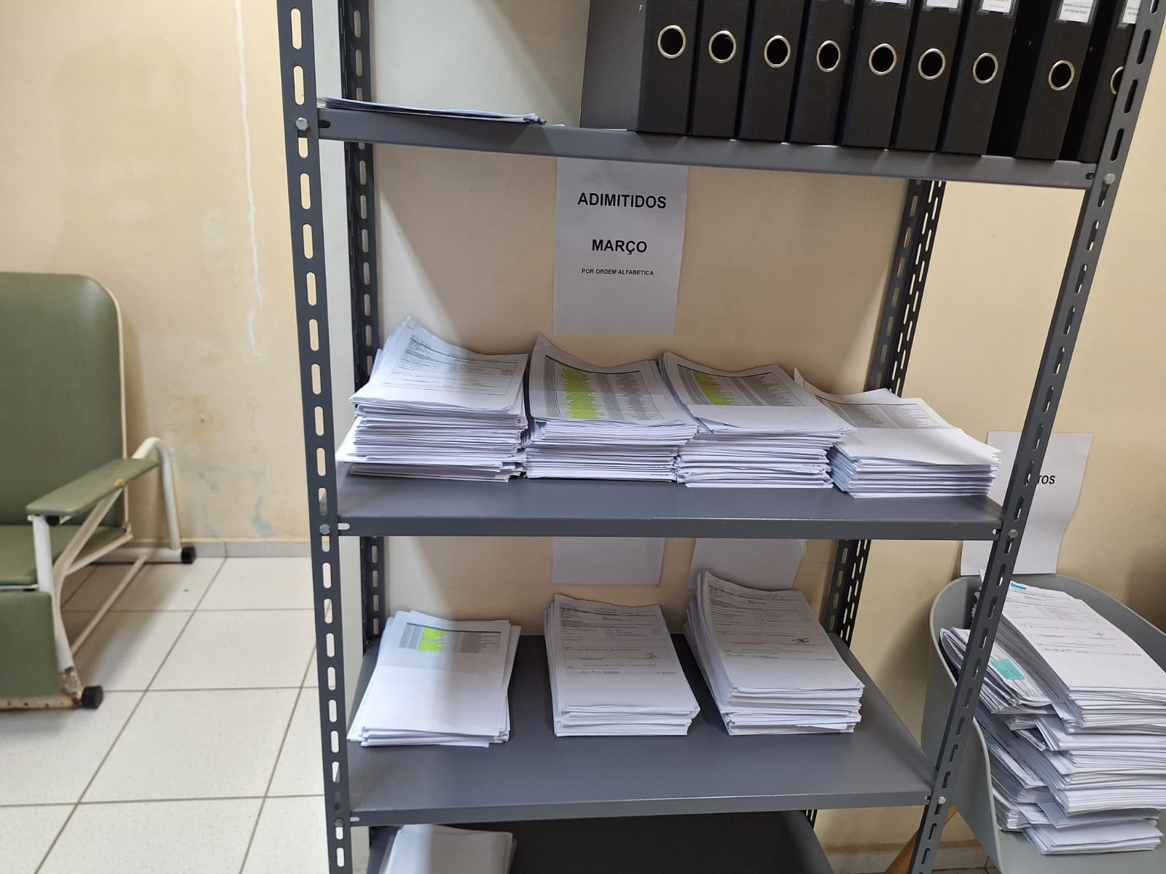
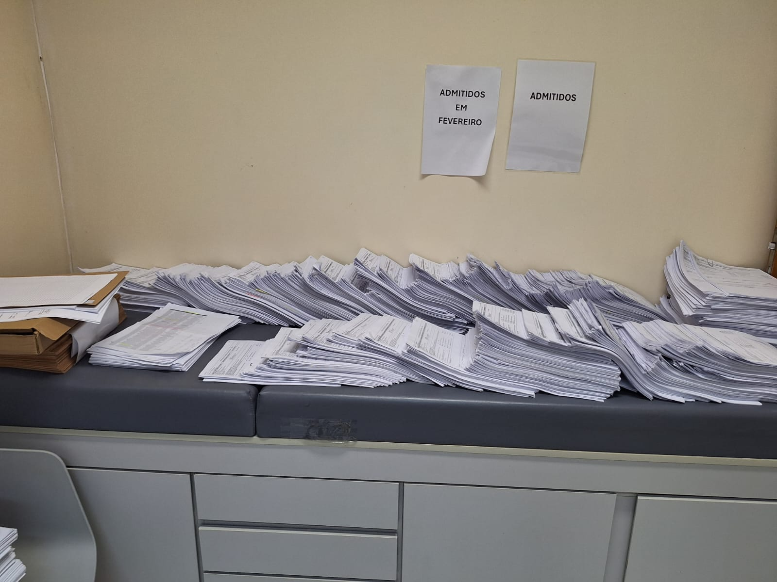
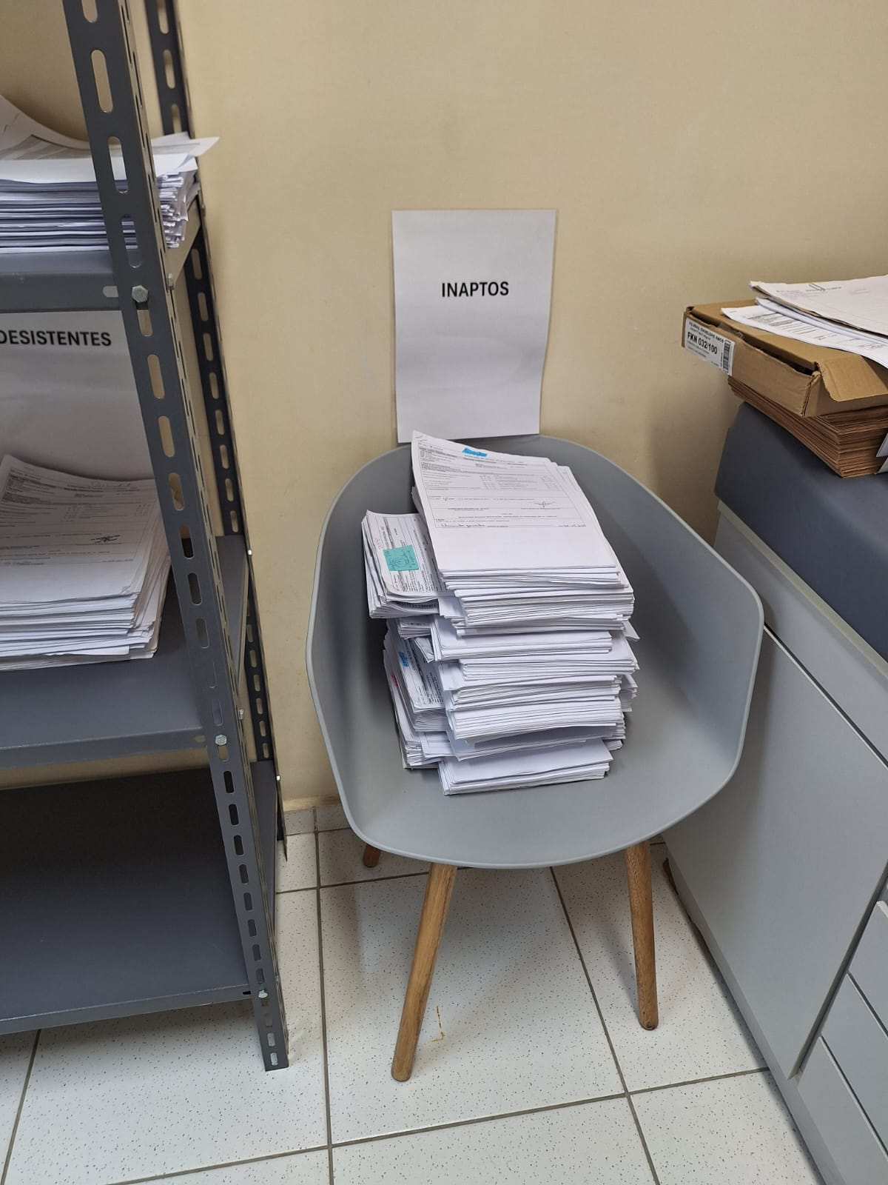
CONTEXTO & DESAFIO
Panorama
Na Odebrecht, o processo de contratação era manual, oneroso e descentralizado.
Processo de contratação
Através da impressão de documentos para a coleta de assinaturas, ocasionando em um gargalo operacional que gerava altos custos de logística, lentidão no processo operacional e alto risco de perda de informações.
Dor
A partir de uma visita da equipe de Inovação a uma das obras, percebeu-se diversas dores, como:
  Metodologia baseada em impressão de documentos, coleta de assinaturas física e envio para arquivo central;
  Desperdício de tempo da equipe de RH em tarefas manuais e de baixo valor agregado;
  Alto risco de governança, por falhas de conformidade em auditorias e baixa rastreabilidade.
Notes:
Breve panorama do problema motivador
Breve panorama del problema que motivó la iniciativa
Dados ou fatos que evidenciem a “dor” a ser solucionada
Datos o hechos que evidencien el “dolor” que se busca solucionar

Slide 8



CONTEXTO & DESAFIO
INFORMAÇÕES RELEVANTES
Tempo
Kit
Custos
Tempo de contratação era de aproximadamente 3 dias (impressão, assinatura e digitalização)
São 12 documentos e 20 folhas por integrante
Custos Elevados com materiais, logística e armazenamento
Riscos empresarial
Impacto ambiental
Alto risco de perda de documentos, falhas de conformidade e dificuldade de rastreabilidade
Alto e negativo com o uso de papel, energia e transporte

Slide 9






OBJETIVO DA INICIATIVA
Alterar o processo
convencional
Diminuir custos
Reduzir a impressão
de papel
Aumentar a eficiência
Agilizar as contratações
Facilitar o acesso aos documentos e envio ao arquivo central

Slide 10
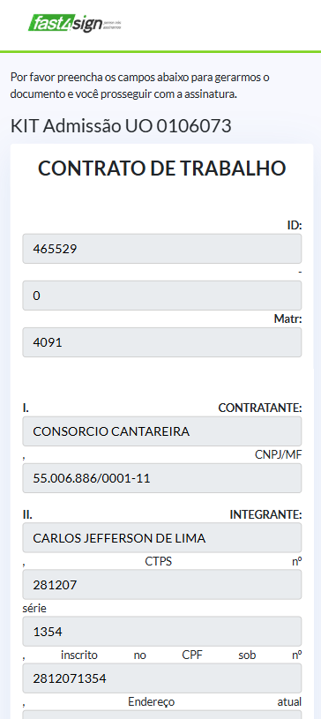
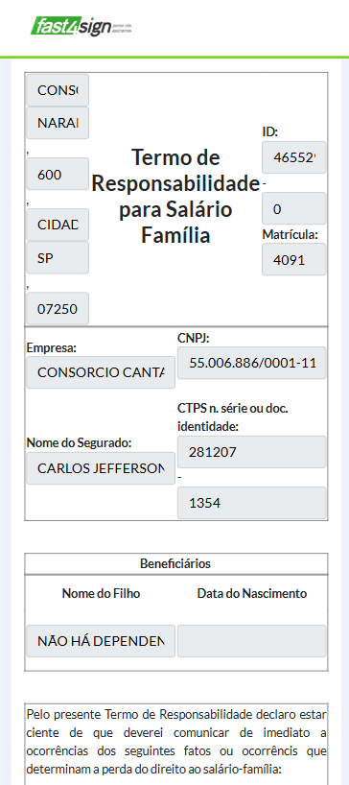
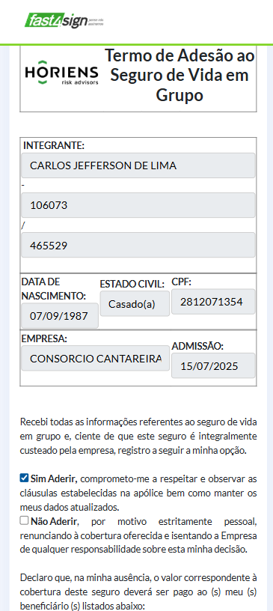
OBJETIVO DA INICIATIVA
RELEVÂNCIA
Essa iniciativa demonstra como soluções de baixo custo e rápida implementação, originadas da colaboração com startups via inovação aberta, podem gerar um retorno expressivo e transformar processos internos de forma transformadora em larga escala.

Slide 11
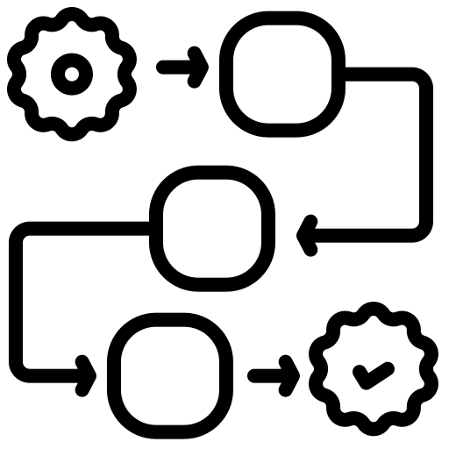



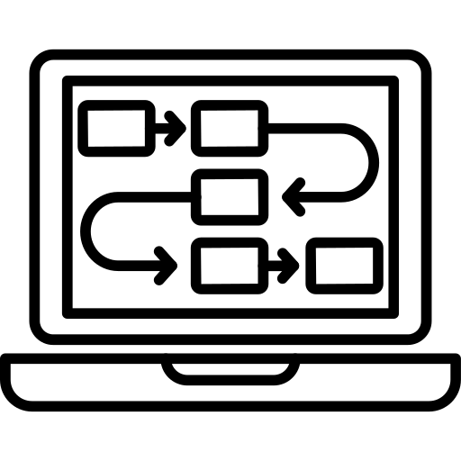


TIPO DE CASO & DESCRIÇÃO DA PRÁTICA
PROCESSO DE IMPLEMENTAÇÃO
Passo 1
Passo 2
Passo 3
Passo 4
Mapear o processo atual
Realização do desafio no Inovabra
Escolha da empresa parceira / startup
Digitalização dos documentos
Passo 5
Passo 6
Passo 7
Passo 8
Lógica para extração de dados do Peoplesoft (.csv)
Implementar fluxo de trabalho digital
Treinamento de equipes
Integração com a Unidade de Armazenamento Central

Slide 12
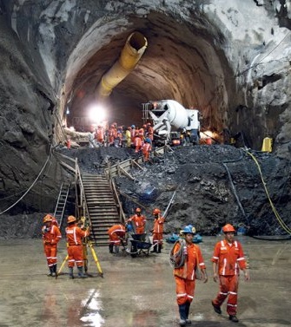
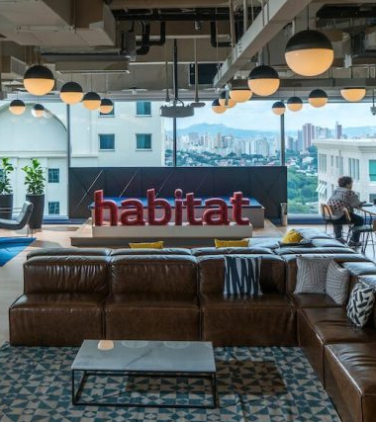
TIPO DE CASO & DESCRIÇÃO DA PRÁTICA
Foi lançado um desafio para as startups através do hub Inovabra
Canteiro de Obras
Pré-seleção
InovaBra Habitat
(1) Problemas
(2) Startups
OEC
Inovação
(3) Soluções
(4) POCs
Provas de Conceito
+ Produtividade
Equipe InovaBra
“Desafios”
Escala

Slide 13


TIPO DE CASO & DESCRIÇÃO DA PRÁTICA
SELEÇÃO
A startup Fast4sign foi selecionada com sua plataforma digital, que automatizou a gestão de documentos e a coleta de assinaturas eletrônicas para o processo de contratação.

Slide 14

ORIGINALIDADE & INOVAÇÃO
ABORDAGENS
Em vez de desenvolver internamente ou comprar soluções "de prateleira", a Odebrecht buscou ativamente no ecossistema de startups uma solução inovadora e específica, acelerando o tempo de mercado e minimizando riscos de P&D.

Slide 15

ORIGINALIDADE & INOVAÇÃO
PRÁTICA ÚNICA
Foco em um problema operacional crítico com uma solução de inovação aberta de baixo custo e rápida implementação, evitando os longos e custosos ciclos de desenvolvimento de software interno;
Uso de uma plataforma digital já existente e validada, adaptada ao contexto da Odebrecht.

Slide 16
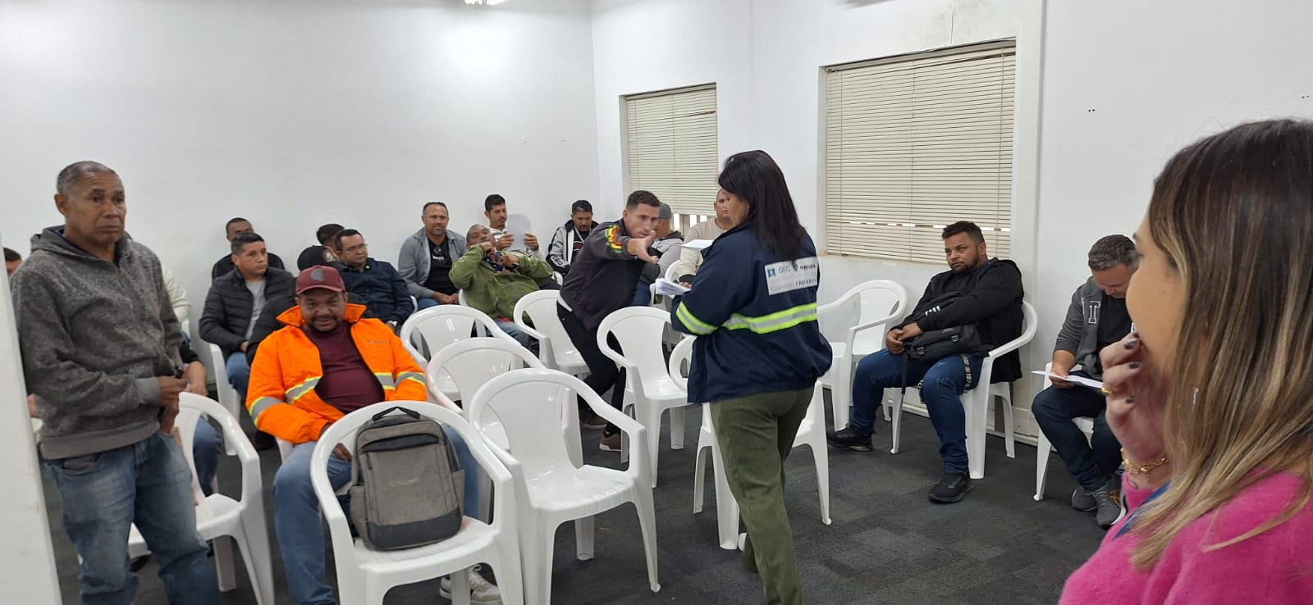
COLABORAÇÃO & ENGAJAMENTO
Equipes internas:
Equipe de RH da Odebrecht
TI Corporativa
Área de governança
Equipe de Inovação
Equipes externas:
Inovabra (hub de inovação)
Fast4Sign (startup vencedora)

Slide 17

COLABORAÇÃO & ENGAJAMENTO
Mecanismos de co-criação, governança conjunta e compartilhamento de valor:
Lançamento de um desafio formal para startups;
Processo seletivo que avaliou adequação técnica, segurança e escalabilidade das propostas;
Colaboração próxima durante a implementação da plataforma digital.
Compartilhamento de valor: Eficiência e transformação para Odebrecht, validação, escala e visibilidade para Fast4sign.

Slide 18

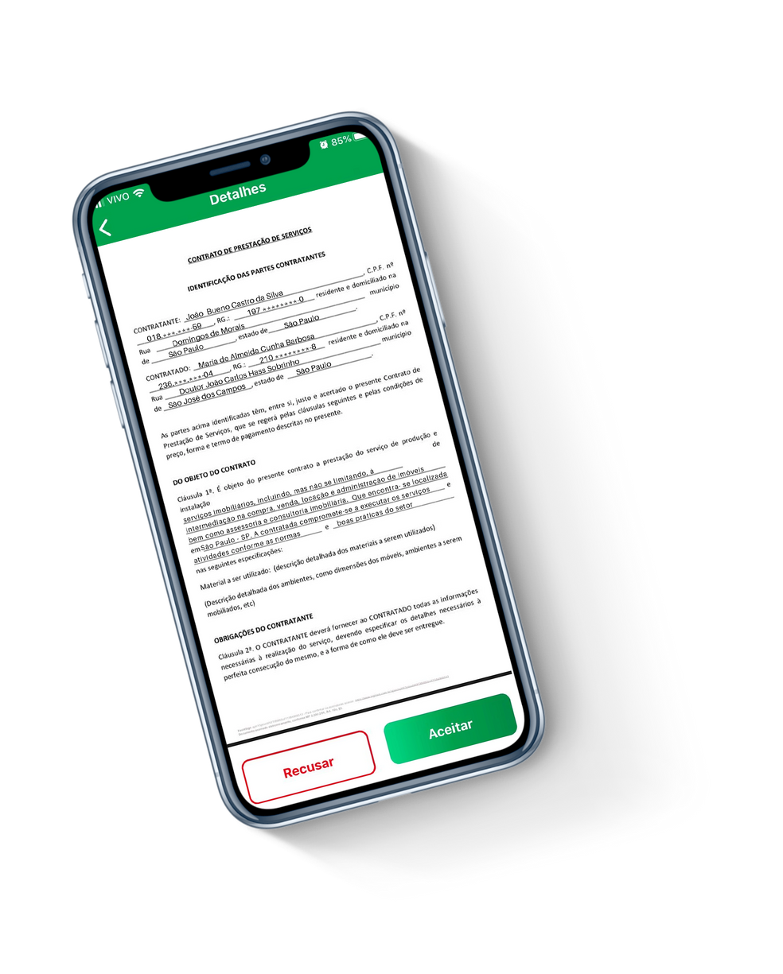
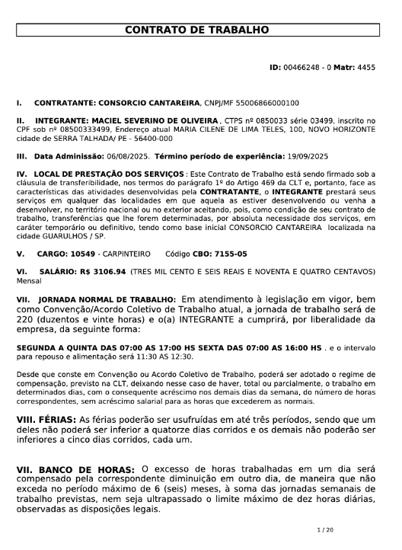
COLABORAÇÃO & ENGAJAMENTO
PROPOSTA FAST4SIGN
Implementar a cultura Paperless em todos os setores da empresa utilizando a assinatura eletrônica e digital gestão documental
+Usabilidade, +Mobilidade
COM Baixo Custo

Slide 19
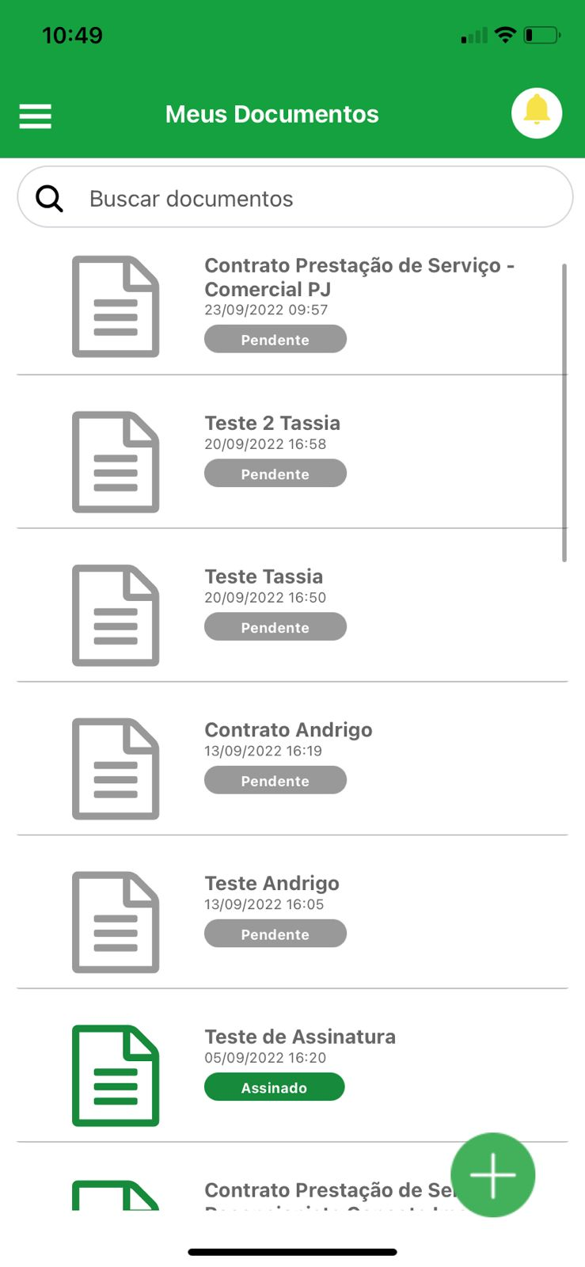
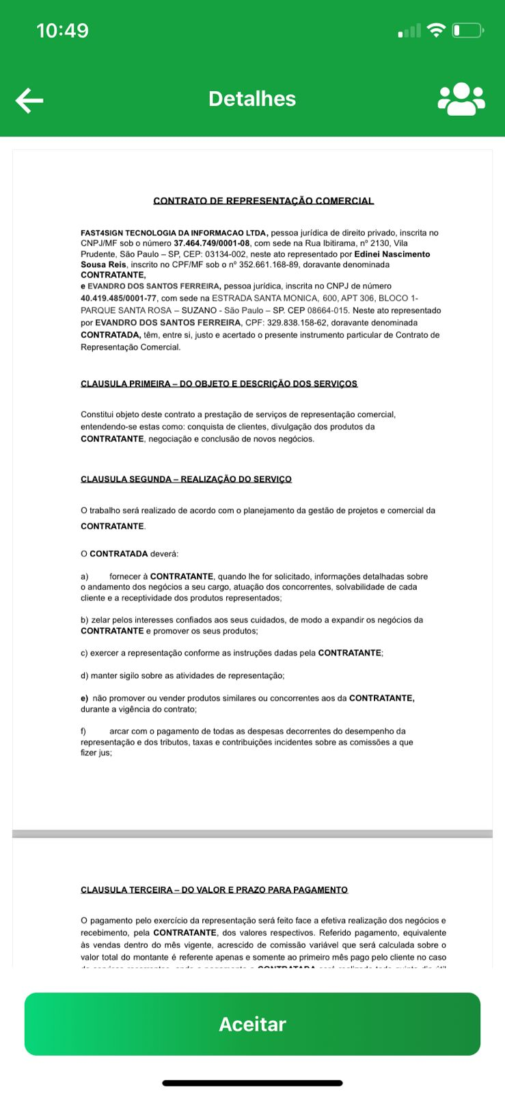
COLABORAÇÃO & ENGAJAMENTO
EXEMPLO DO QUE ESTAMOS DIGITALIZANDO:
DOCMAT - Contratos liberação de material
RA - Doc de Regularização de Apontamento Funcionário
PO – Ordem de compra
BM – Boletim de medição
CI – Circular interna
ATA – Atas e reunião

Slide 20



DEMONSTRAÇÃO DE RESULTADOS
Contratação
Paperless
Custos
Redução para menos de 1 dia. O processo totalmente digital, sem necessidade de impressão e com assinatura.
Eliminação de aproximadamente 20 folhas de papel por admissão, gerando economia de recursos naturais.
Redução significativa dos custos (suprimentos, logística e armazenamento físico).
Produtividade
Segurança
Impactos
Aumento da produtividade da equipe de RH (foco em atividades de maior valor estratégico).
Melhora na governança e segurança da informação (centralização, erradicação de perdas, trilha de auditoria completa).
Impacto positivo na sustentabilidade (agenda ESG).
Notes:
KPIs e métricas quantitativas (ex.: redução de tempo, receitas, patentes)
KPIs y métricas cuantitativas (ej.: reducción de tiempo, ingresos, patentes)
Evidências qualitativas (depoimentos, estudos de caso internos)
Evidencias cualitativas (testimonios, estudios de caso internos)

Slide 21

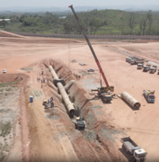
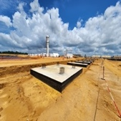
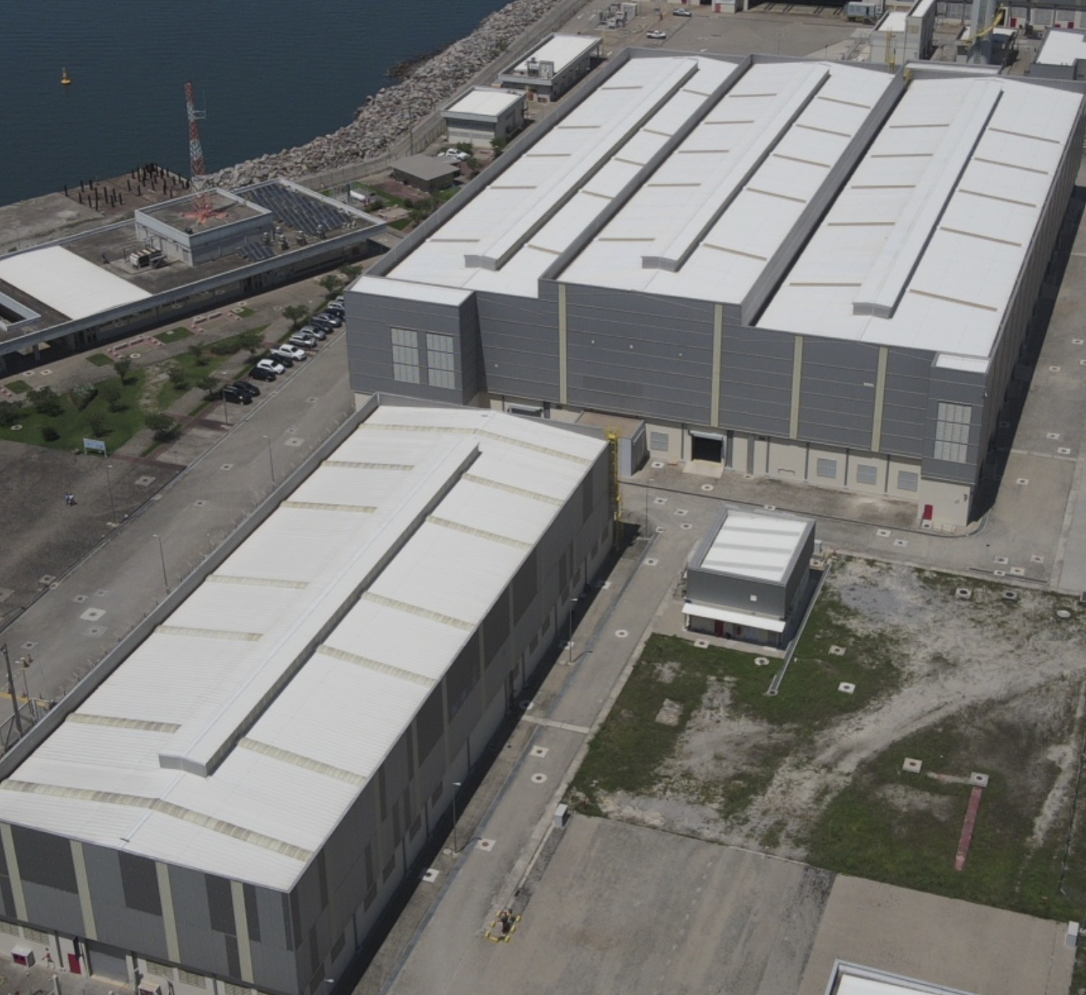
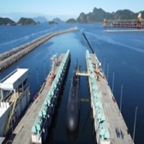

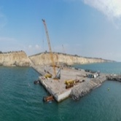
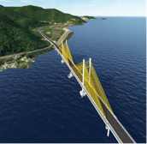
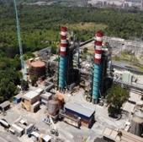
ESCALABILIDADE & REPLICABILIDADE
PARA OUTRO MERCADOS
A natureza digital da plataforma permite fácil replicação e adaptação para outros processos de RH ou mesmo para outras áreas que demandem gestão de documentos e assinaturas.
O sucesso da metodologia de inovação aberta com startups pode ser replicado para resolver outros desafios operacionais em diferentes unidades da empresa.
Notes:
Fatores críticos que permitem escalar para outros mercados ou unidades
Factores críticos que permiten escalar a otros mercados o unidades
Recomendações para adaptação em contextos diferentes
Recomendaciones para su adaptación en contextos diferentes

Slide 22
ESCALABILIDADE & REPLICABILIDADE
CONTEXTOS DIFERENTES
Identificar problemas operacionais de alto volume e impacto.
Engajar a liderança e as equipes desde o início.
Priorizar soluções que já possuem validação de mercado para acelerar a implementação.
Notes:
Fatores críticos que permitem escalar para outros mercados ou unidades
Factores críticos que permiten escalar a otros mercados o unidades
Recomendações para adaptação em contextos diferentes
Recomendaciones para su adaptación en contextos diferentes

Slide 23

LIÇÕES APRENDIDAS & RECOMENDAÇÕES PRÁTICAS
PRINCIPAIS DESAFIOS:
Resistência à mudança: Superada pela clara demonstração de benefícios (tempo, custo, segurança) e engajamento dos usuários finais.
Integração tecnológica: Mitigada pela seleção de uma solução SaaS e colaboração estreita com a startup.
Notes:
Principais obstáculos e como foram superados
Principales obstáculos y cómo fueron superados
Dicas acionáveis para quem for replicar a iniciativa
Consejos prácticos para quienes deseen replicar la iniciativa

Slide 24

LIÇÕES APRENDIDAS & RECOMENDAÇÕES PRÁTICAS
PRINCIPAIS DICAS:
Foque em "dores" reais e de grande impacto para a organização.
Utilize a inovação aberta para acessar soluções ágeis e testadas.
Não subestime o valor dos ganhos em sustentabilidade e governança de processos “simples”.
Engaje todas as partes interessadas para garantir a adoção.
Notes:
Principais obstáculos e como foram superados
Principales obstáculos y cómo fueron superados
Dicas acionáveis para quem for replicar a iniciativa
Consejos prácticos para quienes deseen replicar la iniciativa

Slide 25
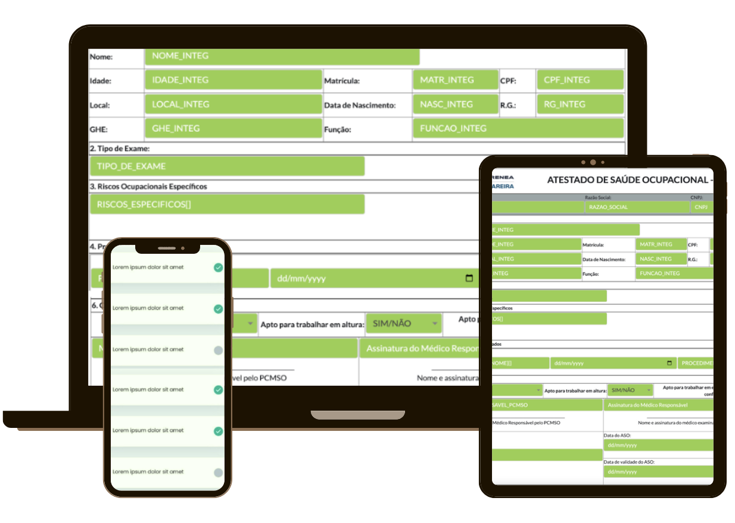
ENCERRAMENTO
Percebe-se que com a inovação aberta foi possível gerar diversos tipos de benefícios:
Odebrecht: Transformou um processo obsoleto em um fluxo digital eficiente, seguro e sustentável, gerando economias significativas e melhorando a experiência do colaborador;
Comunidade OI: Validou o modelo de colaboração com startups como um caminho eficaz para gerar retornos expressivos e transformar processos em larga escala, servindo de benchmark.
Notes:
Síntese do valor entregue à organização e à comunidade de Open Innovation
Síntesis del valor entregado a la organización y a la comunidad de Open Innovation
Próximos passos sugeridos (calls to action)
Próximos pasos sugeridos (llamados a la acción)

Slide 26

ENCERRAMENTO
PRÓXIMOS PASSOS:
Explorar novas oportunidades de digitalização e otimização em outras áreas da empresa.
Continuar fomentando o ecossistema de inovação aberta.
Compartilhar este caso de sucesso em mais fóruns.

Slide 27
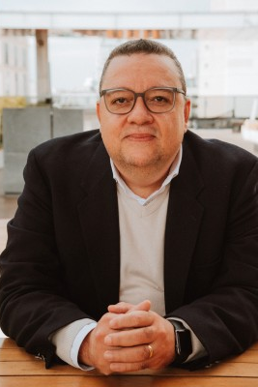

CONTATOS
Arnaldo Cavalcanti
Rafael Malfato
arnaldo@fast4sign.com.br
rmalfato@odebrecht.com

Slide 28
Obrigado!
¡Gracias!

Slide 29
TIPO DE CASO & DESCRIÇÃO DA PRÁTICA
Desenvolvimento de solução
Plataforma digital da startup Fast4sign, que automatizou o processo de contratação, permitindo a gestão de documentos e a coleta de assinaturas eletrônicas.
A solução substituiu o processo manual e seu posterior armazenamento físico na obra, seguido de envio para a UAGE.
A nova solução é 100% digital, com documentos armazenados em uma plataforma segura, e o processo de contratação utiliza assinatura eletrônica.

